Slide 1
Data Mining
Data Preprocessing
Tutik Khotimah, S.Kom, M.Kom

Slide 2

Materi Hari ini
Data Preprocessing

Slide 3
Tujuan Instruksional
Data dan Variabel
Memberi penjelasan tentang konsep data dan variabel
Data Preprocessing
Memberi ilustrasi pentingnya data preprocessing
Data Cleaning
Memberi gambaran tentang data cleaning
Data Integration
Memberi gambaran tentang data integration
Data Transformation
Memberi gambaran tentang data transformation
Data Reduction
Memberi gambaran tentang data reduction

Slide 4
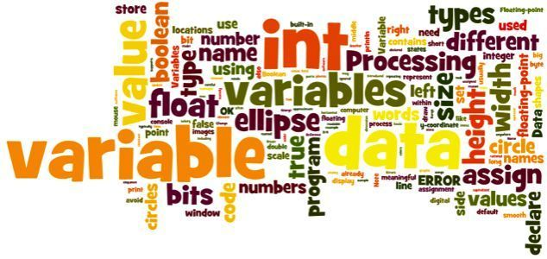
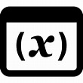
1
Data dan Variabel

Slide 5
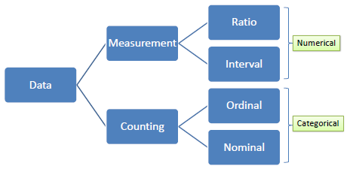
Data & Variabel
Data
Dapat berupa hasil pengukuran (numerik) atau penghitungan (kategori)
Variabel
Berfungsi sebagai placeholder untuk data

Slide 6
Macam-macam Variabel
Variabel Numerik
Variabel Kategori
Interval
Variabel berbentuk angka
Interval
Rasio
Variabel non angka
Nominal
Ordinal

Slide 7
Macam-macam Variabel
Interval
Nominal
Variabel yang nilainya bisa diurutkan dan diukur dengan tetap dan nilai yang sama.
Nilai nol tidak didefinisikan secara mutlak
Contoh: temperatur
Variabel yang nilainya berupa simbol tetapi tidak dapat diurutkan atau diukur jaraknya.
Contoh: jenis kelamin: pria dan wanita
Rasio
Ordinal
Variabel yang mempunyai nilai nol yang mutlak
Semua operasi matematika dapat dilakukan pada variabel ini
Contoh: jarak
Variabel yang nilainya berupa simbol tetapi dapat diurutkan atau diukur jaraknya.
Contoh: jarak (dekat, sedang, jauh)

Slide 8
Data Set
Dataset adalah kumpulan data yang biasanya disajikan dalam bentuk tabel
Columns, Fields, Attributes, Variables, Fiturs
Rows, Records, Objects, Cases, Instances, Examples, Vectors
Values, Data
Tutik Khotimah, S.Kom, M.Kom

Slide 9
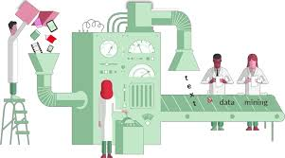

2
Data Preprocessing

Slide 10
Data Preprocessing
Disebut juga Data Preparation
Langkah yang dilakukan agar data mentah menjadi data yang berkualitas

Slide 11
Perlunya Data Preprocessing
Raw data banyak yang tidak lengkap (incomplete), terdapat missing values, redudansi, mengandung nois, inconsistent
Untuk meminimalisasi data sampah
Untuk mempercepat proses mining data

Slide 12
Data Preprocessing
Macam-macam Data Preprocessing
1
Data Cleaning
Membersihkan data
2
Data Integration
Menggabungkan data
3
Data Transformation
Mengubah data
4
Data Reduction
Mereduksi data

Slide 13
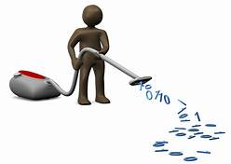

3
Data Cleaning

Slide 14
Data Cleaning
Dalam data cleaning yang akan kita lakukan antara lain mengisi missing value, mengidentifikasi outlier, menangani data noise, mengoreksi data yang tidak konsisten, dan menyelesaikan masalah redudansi data akibat integrasi data.

Slide 15
Data Cleaning
Missing Values
Menghapus record
Mengisi data yang kosong secara manual
Menggunakan konstanta global
Menggunakan atribut rata-rata

Slide 16
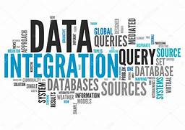
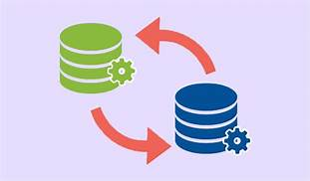
4
Data Integration

Slide 17
Data Integration
Data integration adalah suatu langkah untuk menggabungkan data dari beberapa sumber. Data integration hanya dilakukan jika data berasal dari tempat yang berbeda-beda (sumber data tidak hanya dari 1 tempat). Langkah yang dilakukan antara lain mengintegrasikan skema, mengidentifikasi masalah entitas, dan mendeteksi sekaligus menyelesaikan konflik pada nilai data.

Slide 18


5
Data Transformation

Slide 19
Data Transformation
Data transformation yaitu mengubah suatu data supaya diperoleh data yang lebih berkualitas. Yang akan dilakukan antara lain meng-agregasi data, binerisasi, diskritisasi, normalisasi

Slide 20
Agregation
Mengkombinasi 2 atau lebih objek ke dalam objek tunggal
Agregasi yang dapat dilakukan: sum (jumlah), average (rata-rata), min (terkecil), max (terbesar)
Id sed error insolens, augue tollit vis ea. Animal lucilius necessitatibus his an.

Slide 21
Binarization
Mengubah data dari tipe kategori ke atribut biner

Slide 22
Discretization
Mengubah data dari tipe numerik ke atribut kategori

Slide 23

Min-Max Normalization
BA = Batas Atas
BB = Batas Bawah
Xmax = nilai maksimum
Xmin = nilai minimum

Slide 24
6
Data Reduction

Slide 25
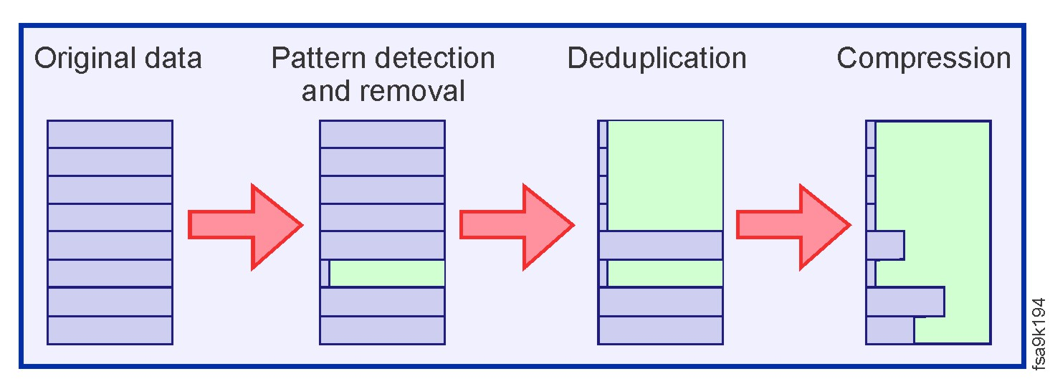
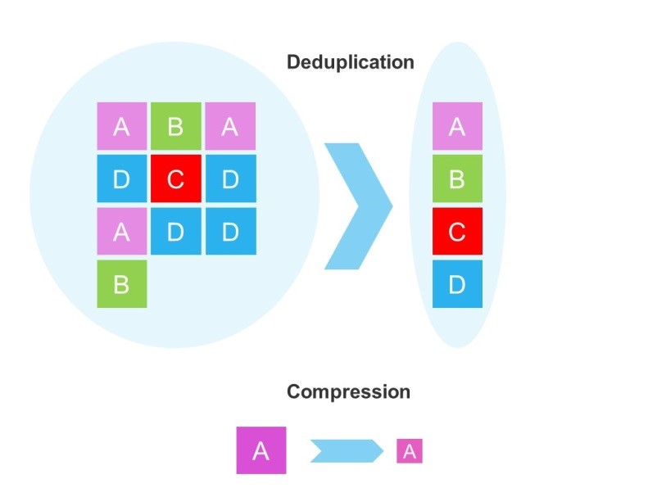
Data Reduction
Web Designer
Writer
Photographer
Data Reduction yaitu langkah untuk mereduksi dimensi, atribut ataupun jumlah data.
facebook.com
twitter.com
plus.google.com

Slide 26
Life can only be understood backwards; but it must be lived forwards.

Slide 27
Terima Kasih
Tutik Khotimah, S.Kom, M.Kom

